Slide 1

TIẾT 28. BÀI 15
BÀI TOÁN TIN HỌC

Slide 2

KHỞI ĐỘNG
Tính lương là một phần của những vấn đề mà doanh nghiệp cần phải giải quyết. Việc trả lương thoả đáng và kịp thời thể hiện tính chuyên nghiệp và có trách nhiệm của doanh nghiệp, đem lại sự hài lòng cho nhân viên, động viên họ làm việc chăm chỉ, đạt hiệu quả cao.
Qua ví dụ về bài toán tính lương, em sẽ biết cách chuyển nhiều nhiệm vụ trong thực tế thành một bài toán trong tin học và giao cho máy tính thực hiện.

Slide 3

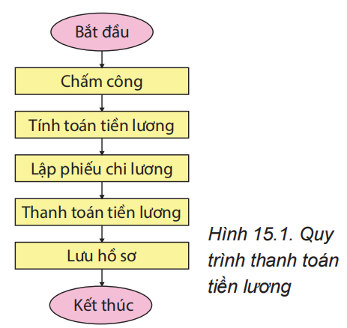

1. Bài toán Tin học
Với những doanh nghiệp lớn có nhiều loại hình lao động, việc thanh toán tiền lương cần phải tuân theo một quy trình chặt chẽ giữa các bộ phận. Hình 15.1 mô tả một quy trình thanh toán tiền lương. Theo em, bước nào trong quy trình đó có thể giao cho máy tính thực hiện?
- Các các bước trong quy trình thanh toán tiền lương có thể giao cho máy tính thực hiện được: Chấm công, Tính toán tiền lương, Lập phiếu chi lương, Lưu hồ sơ

Slide 4
1. Bài toán Tin học
Mỗi quy trình thanh toán tiền lương là một giải pháp để một doanh nghiệp giải quyết vấn đề trả lương cho người lao động, đồng thời lưu trữ đủ dữ liệu để tính toán hiệu quả kinh doanh và đối chiếu dữ liệu khi cần thiết. Hình 15.1 mô tả một quy trình thanh toán tiền lương, trong đó bước tính toán tiền lương thường được giao cho máy tính thực hiện. Như vậy, em có thể thấy trong quy trình giải quyết vấn đề có những bước (những vấn đề nhỏ hơn) có thể chuyển giao cho máy tính thực hiện. Sau đây, ta xét một trường hợp cụ thể.

Slide 5



1. Bài toán Tin học
Hằng tuần, một công ti phải tính lương cho các nhân viên của mình. Tiền lương của một nhân viên theo tuần phụ thuộc vào mức lương theo giờ và số giờ làm việc mỗi tuần. Số giờ lao động của một nhân viên tối thiểu là một giờ và tối đa là 60 giờ mỗi tuần. Định mức làm việc của nhân viên là 40 giờ/tuần. Mỗi giờ vượt định mức nhân viên được trả gấp 1,5 lần mức lương của họ. Hãy trình bày các bước giải quyết vấn đề tính lương của công ti
BẮT ĐẦU
XEM
KẾT QUẢ

Slide 6
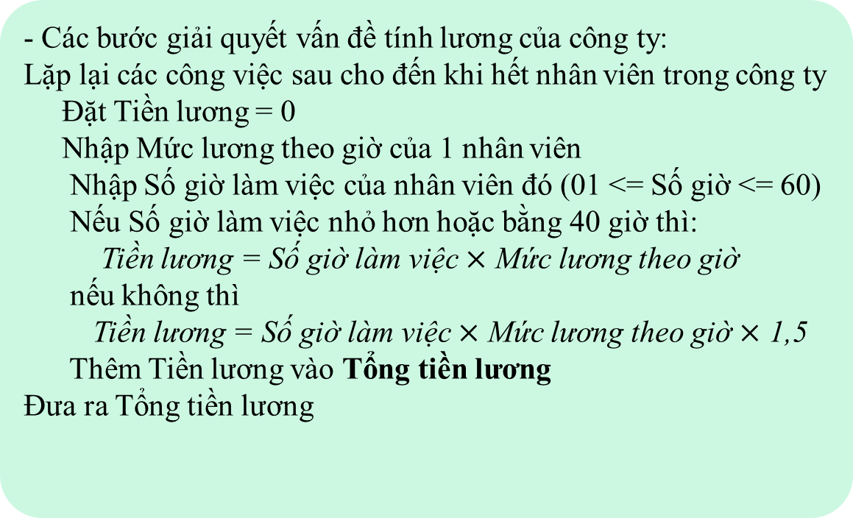
1. Bài toán Tin học
- Các bước giải quyết vấn đề tính lương của công ty:
Lặp lại các công việc sau cho đến khi hết nhân viên trong công ty
Đặt Tiền lương = 0
Nhập Mức lương theo giờ của 1 nhân viên
Nhập Số giờ làm việc của nhân viên đó (01 <= Số giờ <= 60)
Nếu Số giờ làm việc nhỏ hơn hoặc bằng 40 giờ thì:
Tiền lương = Số giờ làm việc $×$ Mức lương theo giờ
nếu không thì
Tiền lương = Số giờ làm việc $×$ Mức lương theo giờ $×$ 1,5
Thêm Tiền lương vào Tổng tiền lương
Đưa ra Tổng tiền lương

Slide 7
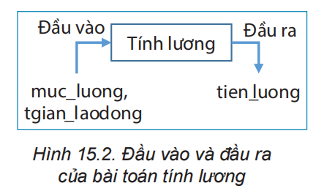
1. Bài toán Tin học
Bài toán tin học được xác định bởi đầu vào và đầu ra như minh họa trong Hình 15.2.

Slide 8

1. Bài toán Tin học
Tuy nhiên, máy tính không chỉ tính toán với những giá trị số mà còn có thể xử lí cả những dữ liệu khác như văn bản, hình ảnh, âm thanh,… Vì vậy, đầu vào và đầu ra của bài toán tin học không chỉ là các số. Chẳng hạn: dịch từ tiếng Việt sang tiếng Anh. Đầu vào là văn bản (câu) tiếng Việt. Đầu ra là văn bản (câu) tiếng Anh tương ứng dưới dạng văn bản hoặc âm thanh.
Bài toán trong tin học là một nhiệm vụ có thể giao cho máy tính thực hiện. Bài toán đó được xác định bởi dữ liệu đã biết (đầu vào), dữ liệu cần tìm (đầu ra).

Slide 9
LUYỆN TẬP
Hãy mô tả đầu vào và đầu ra của bài toán xác định một số nguyên dương có phải số nguyên tố hay không.
+ Đầu vào là số nguyên dương cho trước
+ Đầu ra là kết luận số nguyên dương đó có phải số nguyên tố hay không

Slide 10

VẬN DỤNG
Về nhà: Hãy mô tả đầu vào, đầu ra của bài toán sắp xếp một dãy số theo thứ tự tăng dần.
Tài liệu được chia sẻ bởi Website VnTeach.Com
https://www.vnteach.com

